Slide 1

網頁程式設計:
十三支
製作者:01157103林思霆
01157108張俊淇

Slide 2
遊戲介紹
簡單的卡牌遊戲-十三支

Slide 3

玩法3
首先制定金額：1分×元，也可以×分1元。另：也可以使用下注玩法，分數最高者贏得底池。
把牌分成四份，每份十三支。
各人把十三支牌配成三墩，稱為刁牌（出牌），稱首墩（第一墩）、中墩（第二墩）、尾墩（第三墩）。第一墩三張，第二、三墩各五張。
刁牌時，第一墩必須小於第二墩，第二墩必須小於或等於第三墩，否則為倒水。
比牌：各家先比牌型，再比數字（點數），不比花色。三墩分別比牌。牌型見下。
算分：每墩分開計分，4人分別比牌，贏墩加分，輸墩扣分，平手0分。
☆牌型為：同花順>鐵支>葫蘆>同花>順子>三條>兩對>對子>烏龍。
☆點數大小:A>K>Q>J>10>9>8>7>6>5>4>3>2

Slide 4
普通牌型說明
同花順：5張相同花色且數字連續的牌
鐵支（四梅）：4張相同點數的牌，配上1張雜牌
葫蘆：3張相同點數的牌配上一對
同花：5張花色相同的牌
順子：5張數字連續的牌
三條：3張相同點數牌配上兩張雜牌
兩對：2組對子，配上1張雜牌
對子：2張同點數的牌，俗稱「輪車」。若第一墩，需外加任一單張。若為第二、三墩，則需要外加任三張牌；在亞洲，若有三組對子牌組則稱為「三輪車」，五組則稱為「五輪車」

Slide 5
特殊加分
「輸給此玩家者」支付一定分數
衝三（第一墩三條）：輸家需額外支付1分
中墩葫蘆：輸家需額外支付1分
中墩鐵支：輸家需額外支付3分
中墩同花順：輸家需額外支付4分
尾墩鐵支：輸家需額外支付2分
尾墩同花順：輸家需額外支付3分
打槍：三墩皆勝於另1玩家可打槍此玩家，被打槍的玩家須支付基本三分與特殊加分（例:被衝三打槍，支付3+1分）。
全壘打：一玩家打槍另外三名玩家，則此玩家得分再乘以二，負分由三名玩家平均分攤。

Slide 6
設計理念說明
單人遊戲&多人遊戲

Slide 7
玩家
玩家分為自己與三名AI
出牌
單人遊戲
整理與思考自己的策略
製作者:張俊淇
比牌
與三名AI比拚牌技

Slide 8
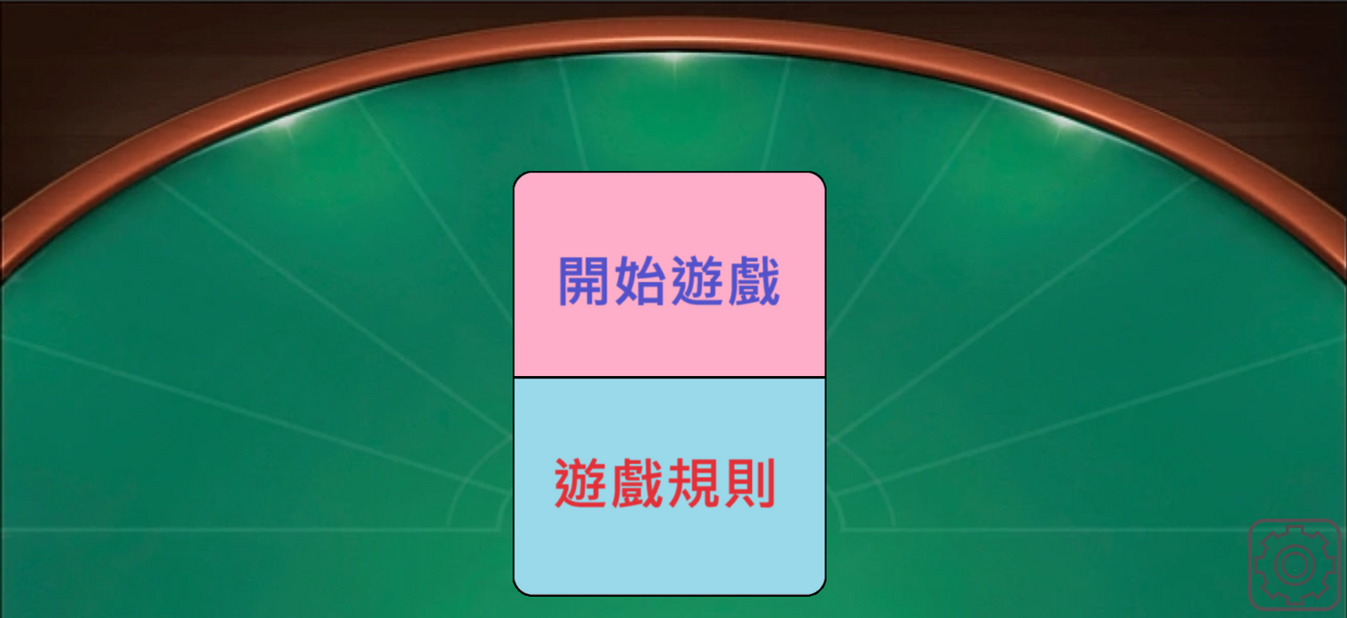
遊戲主頁

Slide 9
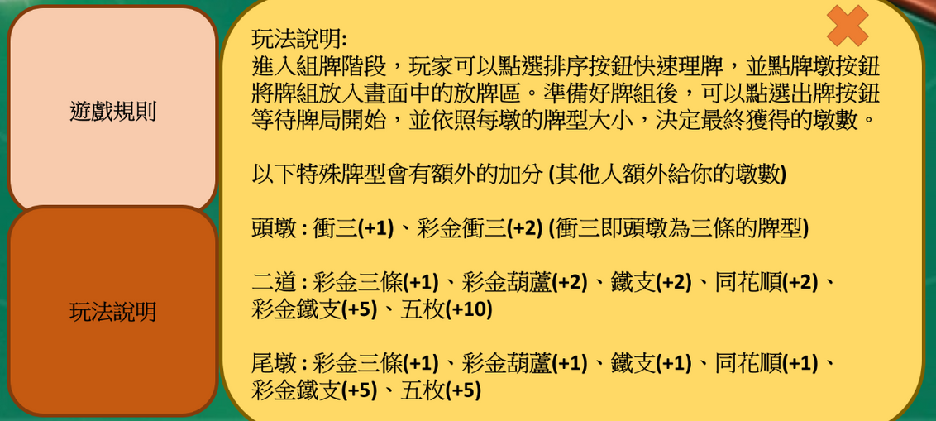
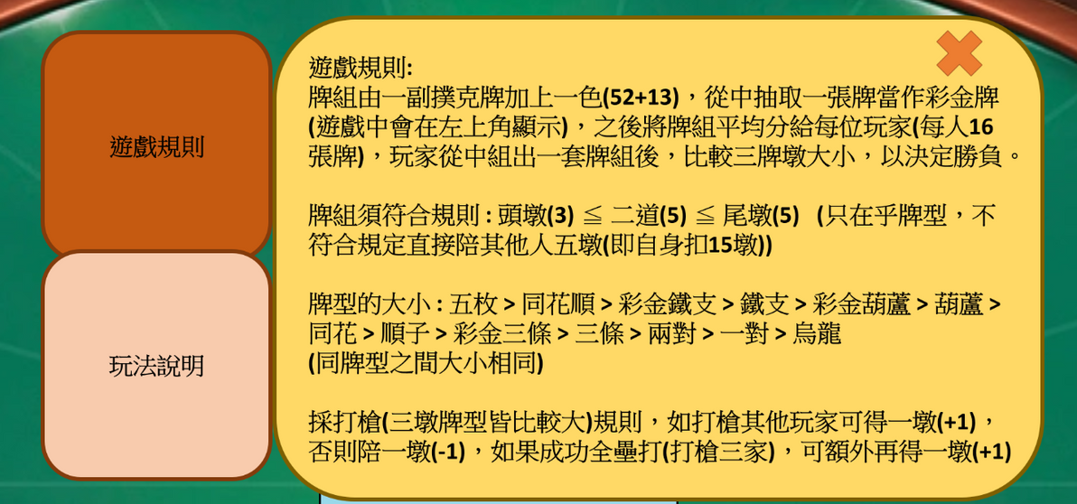
遊戲規則&玩法說明

Slide 10
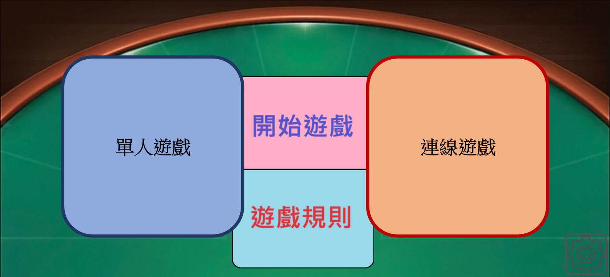
進入遊戲

Slide 11
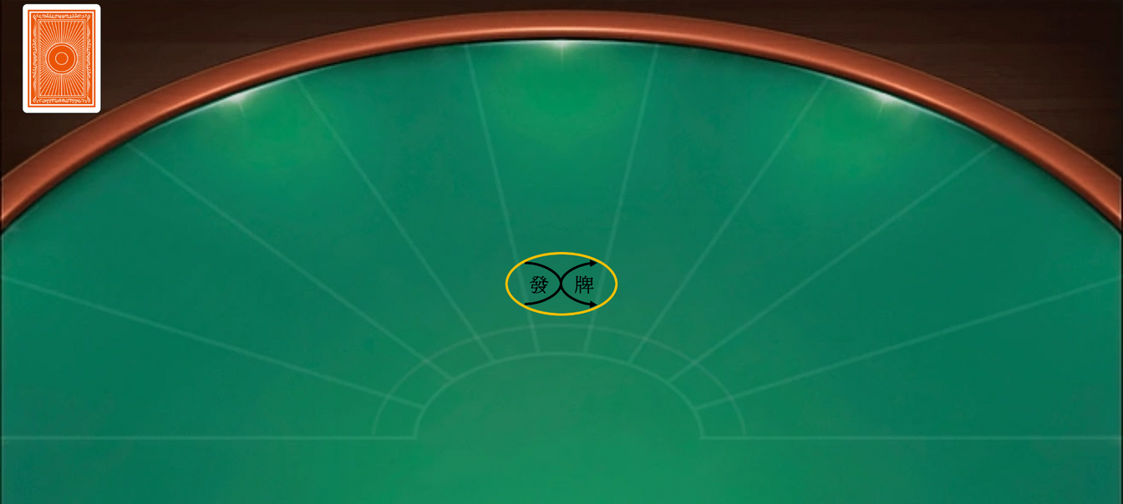
發牌

Slide 12
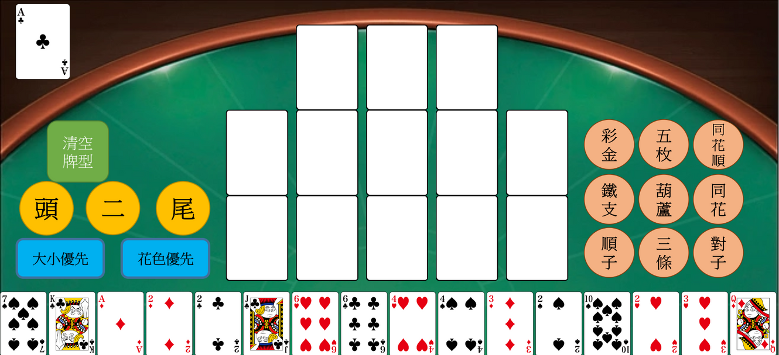
出牌預備

Slide 13
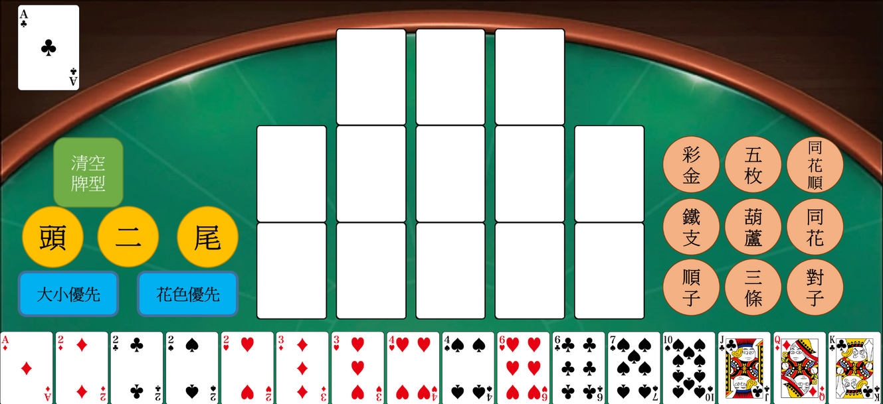
大小優先

Slide 14
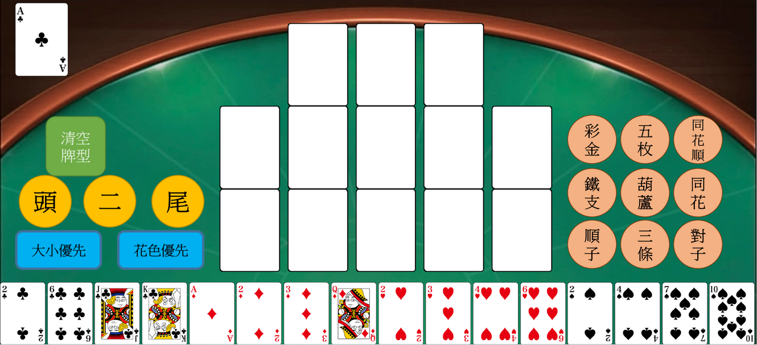
花色優先

Slide 15
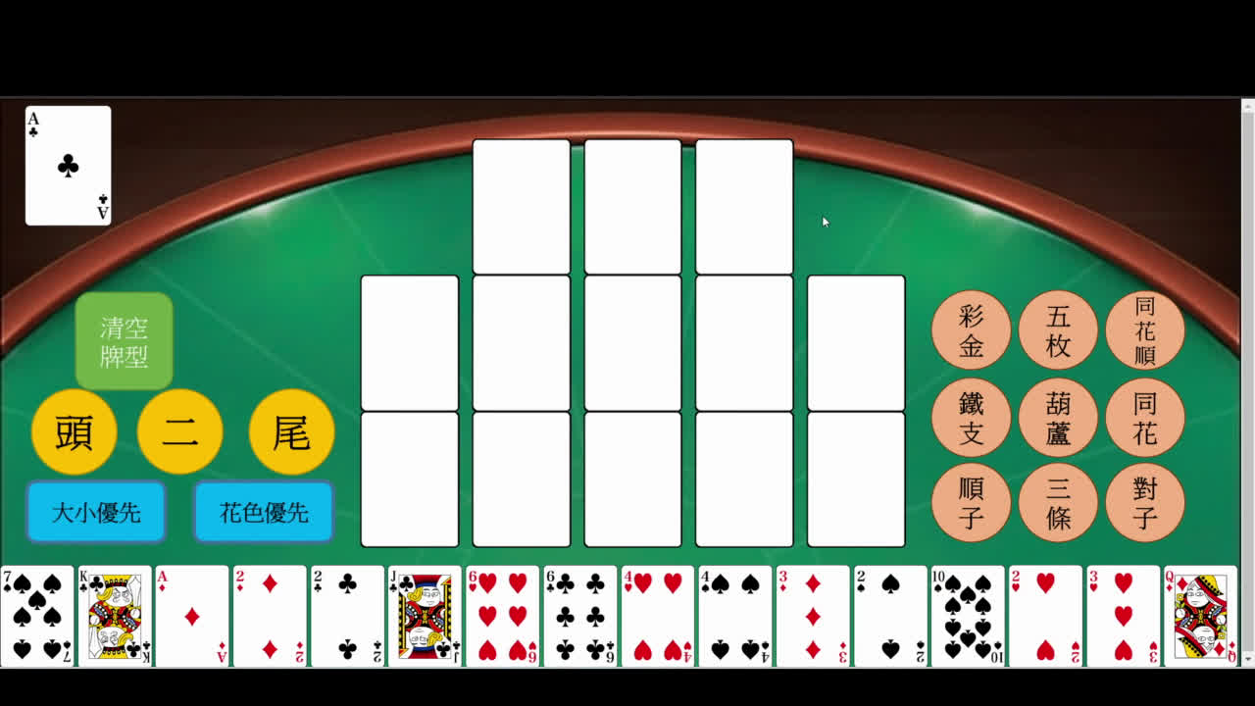
牌型按鈕

Slide 16
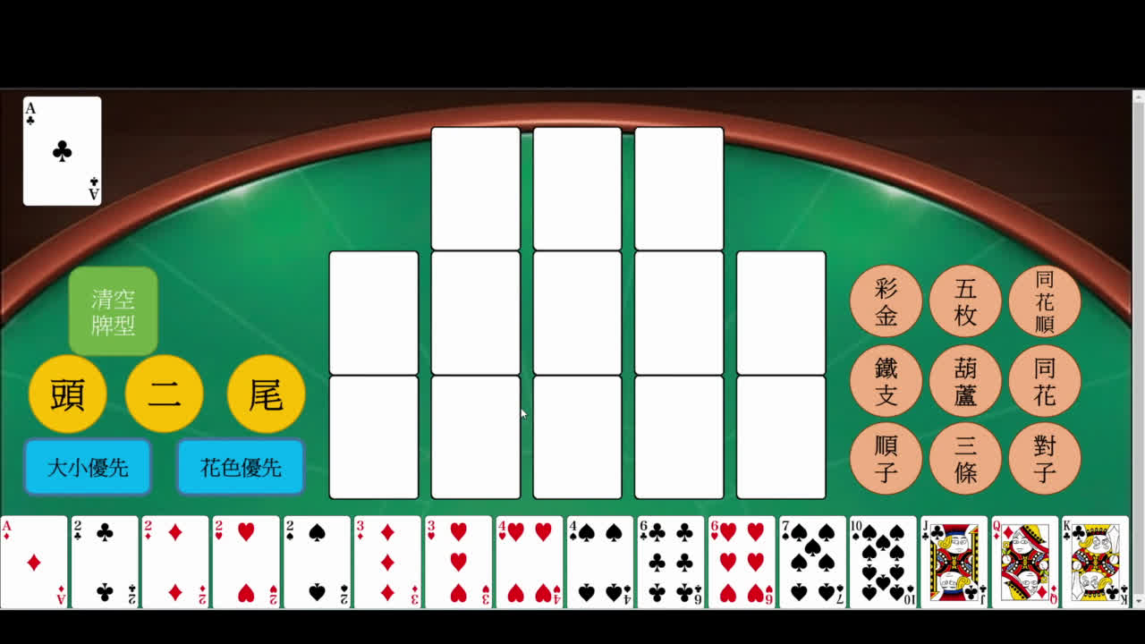
出牌

Slide 17
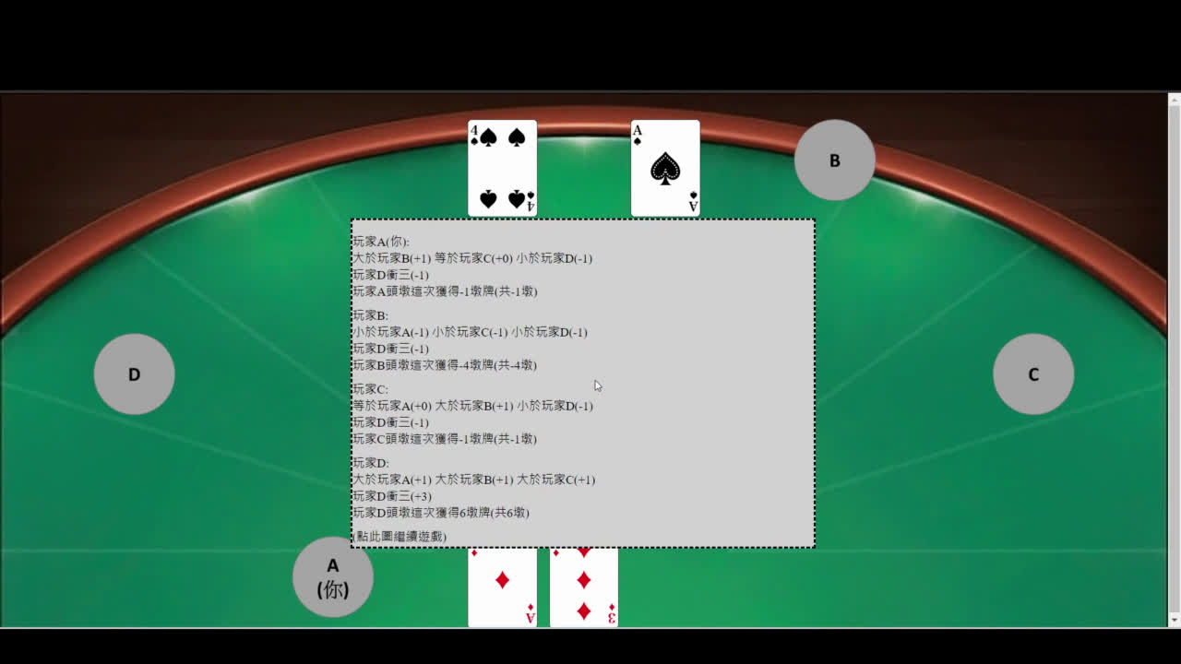
比牌

Slide 18
玩家:
玩家分為自己與三名真人玩家
出牌:
多人遊戲
整理與思考自己的策略
製作者:林思霆
比牌
與三名玩家比拚牌技

Slide 19

未能成功
無法連接他人遊戲

Slide 20
遭遇問題
遊戲實踐過程

Slide 21
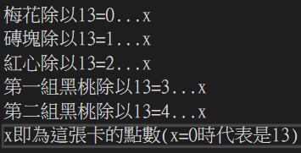
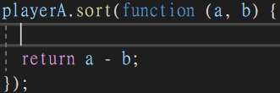
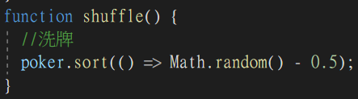
65張撲克牌怎麼辦?
撲克牌是依照花色各13張的桌遊道具
現在多了一色，仍然可以照著規律分類
牌組
建置一個內含65個數字(1~65)的串列代表牌庫，這樣就可以使用 / 得到花色、使用%來得到點數
洗牌(打亂也是種排列！)
研究甚麼是array.sort()
其實sort函數會依照()裡面的規則來排列你的串列(右圖為由小排到大的串列)
那洗牌是什麼樣的規則?
利用Math函式庫裡面的random函式可以得到0~1之間的小數
透過隨機得到的數字-0.5，可以隨機得到一個正數或負數
就能夠隨機排序整個數列

Slide 22
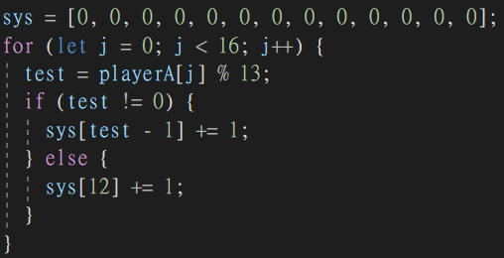
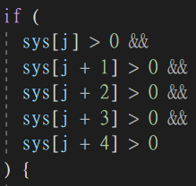
牌型按鈕的設計----同花順!?
因為同花順是桐花與順子的結合，所以我們要先來專注於桐花跟順子上
順子:
這個牌型是連續五個數字的結合，所以我們要先得到手牌中每個點數的數量
透過mod結果得知各個點數的數量
並透過遍歷整個手牌，如果有連續五個數字>0
即代表擁有順子，就可把這五張牌標記起來
左圖是如何獲得點數數量/
右圖是判定是否為順子的if

Slide 23
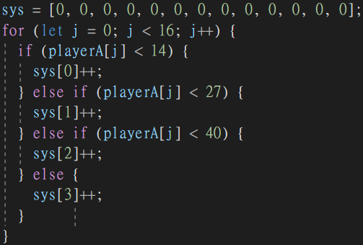
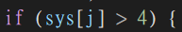
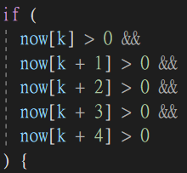
同花:
這個牌型比較簡單，先用花色進行分類，如果有大於五張的花色，就全部標記起來
同花順:
結合兩者智慧，先找出是否有五張以上同花色
如果有再判別是否可以湊成順子，即可完成
同花的判斷方法
部分程式碼

Slide 24
電腦玩家(真假AI!?)
一套規則打天下
思考規則:
一個有效的思考方法:
1.最大的牌型當尾墩(搞不好還能拿特殊牌型的紅利)
2.如果我有尾墩了(確保不會翻船)，嘗試看看衝三(如果有三條)，如果可行(代表二道有大過三條的牌)
3.此刻我有三種可能(一墩都沒有放/全都放好了/只放了尾墩)=>需要一定可行的結束方案
4.由大的牌型到最小的牌型一一嘗試，如果有符合的手牌，就把它放入當前空缺中需要最大的牌墩
5.遇到某些牌型牌墩會缺牌(EX:三條、對子、鐵支)，需要可靠的方法從剩餘的手牌補牌
=>一套流程走下來，可以保證一個不會翻船的牌組構成

Slide 25

END

